Slide 1
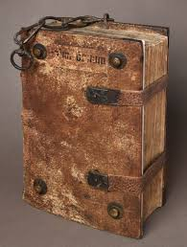
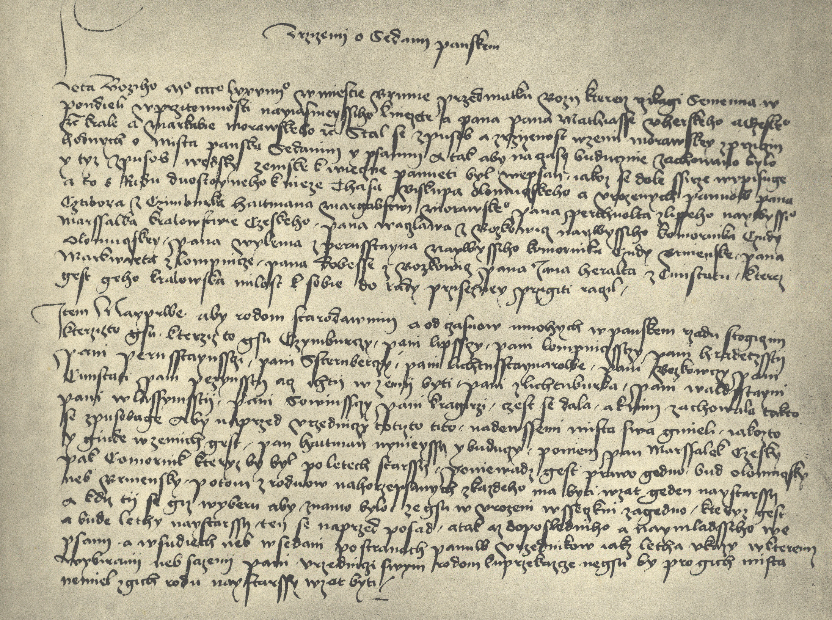
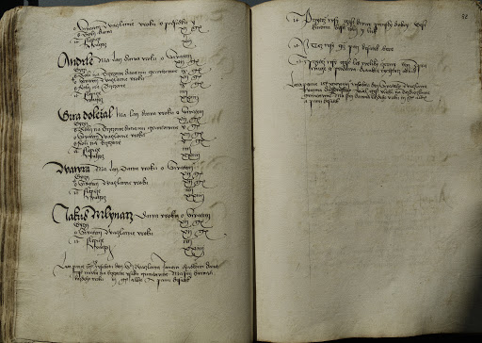
Úřední prameny

Slide 2
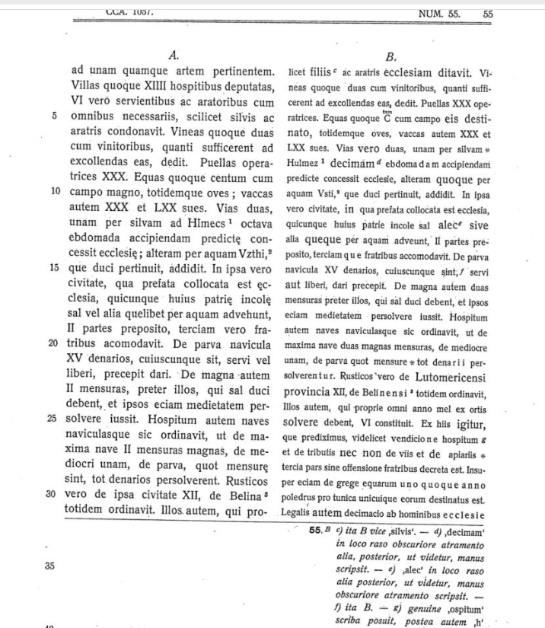
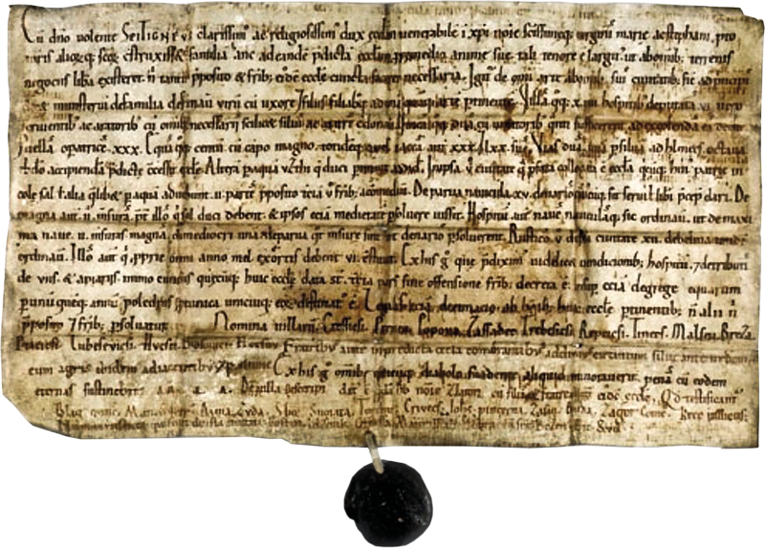
pramen edice literatura

Slide 3
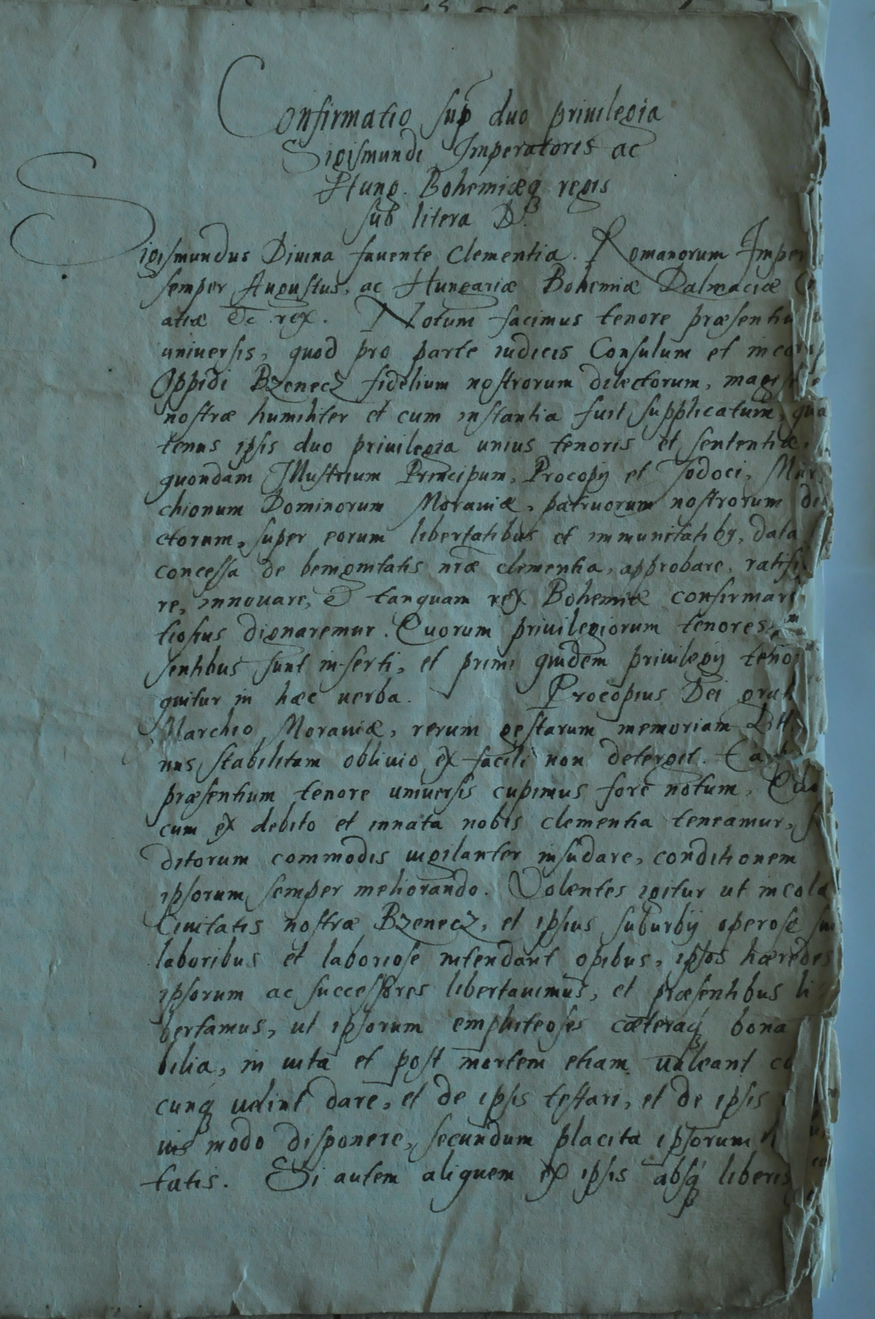
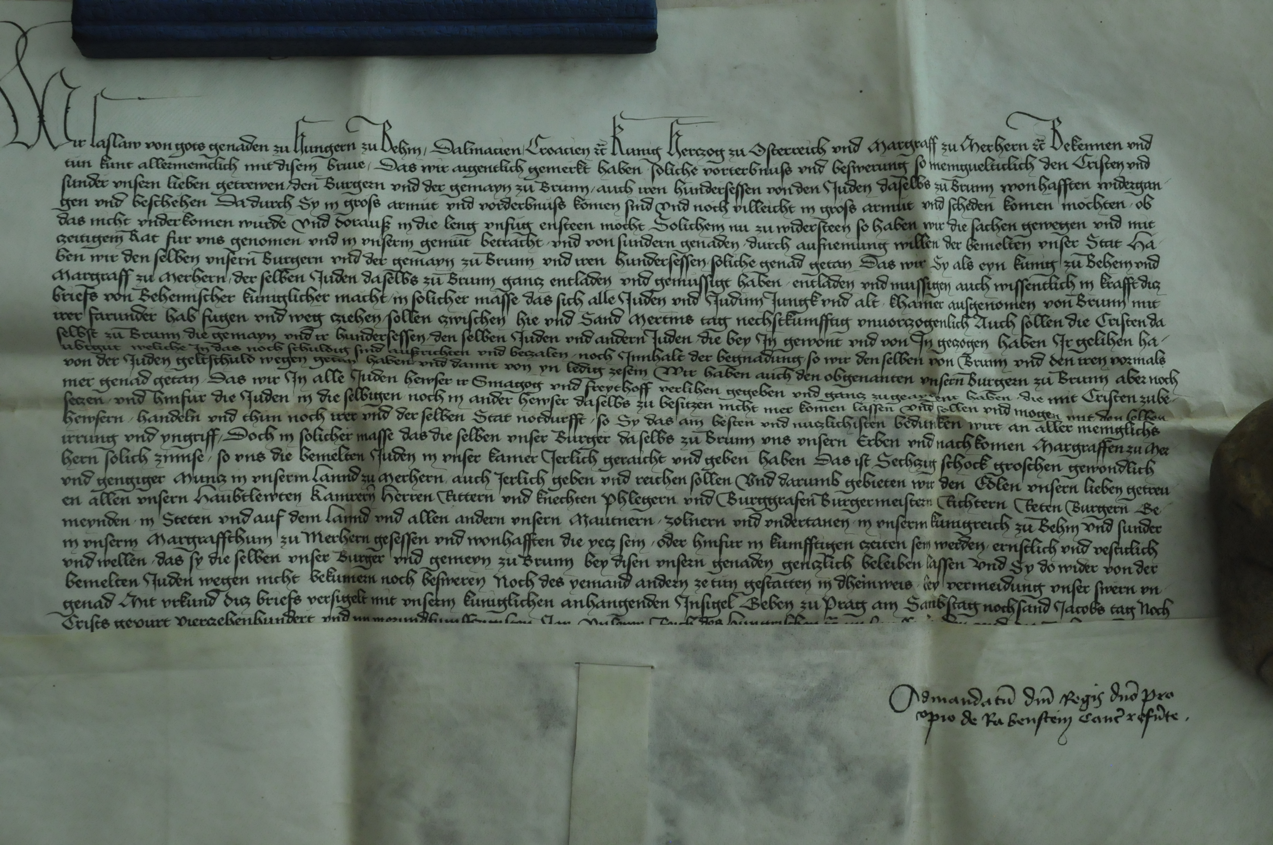
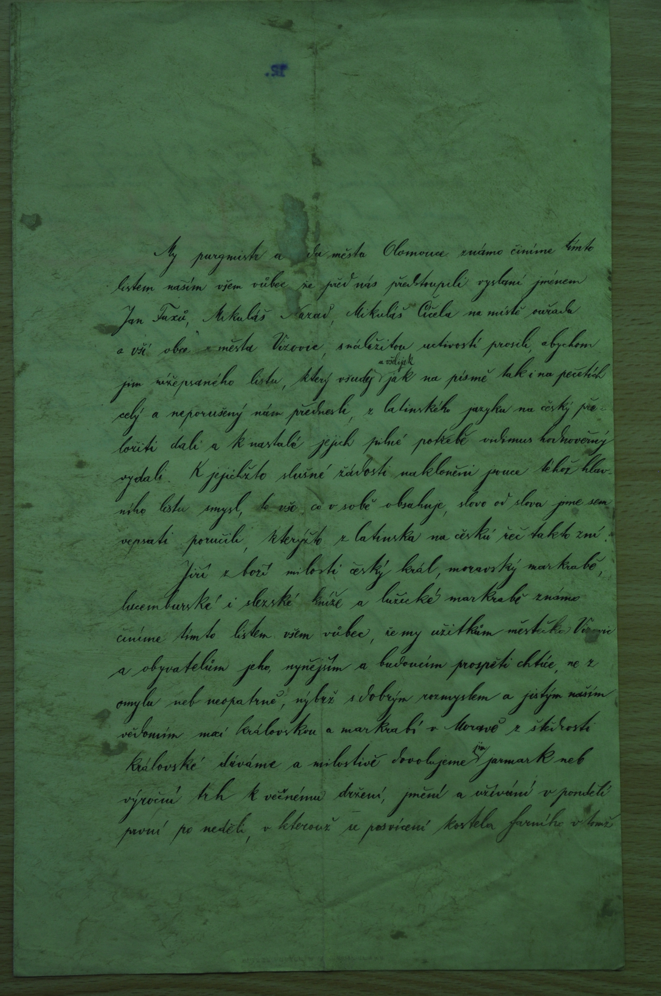
Originál – konfirmace (ověřený opis) – moderní opis

Slide 4
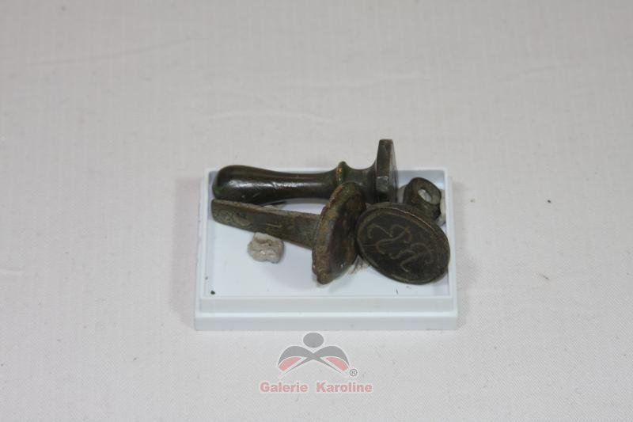
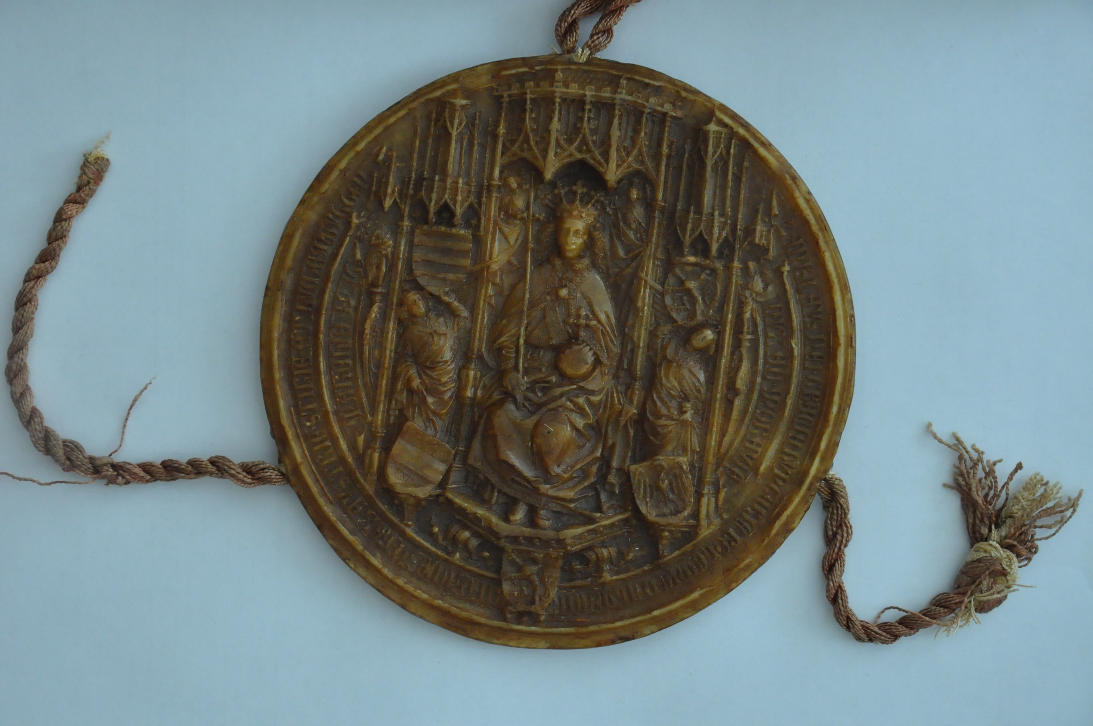

Slide 5
www.manuscriptorium.com

Slide 6
monasterium.net

Slide 7
26. listopadu 1048, Rajhrad Kníže Břetislav potvrzuje majetky darované klášteru v Rajhradě, který sám založil, a také stejné svobody, jaké má klášter v Břevnově.

Slide 9
www.cms.flu.cas.cz

Slide 10
Codex diplomaticus et epistolaris Moraviae I. Ed. Antonín Boček. Olomucii 1836, č. 137, s. 122–123.
CDM, „moravský kodex“, „moravský diplomatář“
XV svazků
Do roku 1411
Bočkova falza
Lepší technika vydání až sv. XIV a XV (ed. Bertold Bretholz)

Slide 12
Regesta diplomatica nec non epistolaria Bohemiae et Moraviae I. Ed. Karel Jaromír Erben. Pragae 1855, č. 111, s. 45–46. RBM - regesta (výtahy, stručné obsahy listin) - plánováno VIII sv. do roku 1378 (nyní k roku 1369) - navazují Regesta Bohemiae et Moraviae aetatis Venceslai IV. (1378 dec. – 1419 aug. 16.) – místo chronologického vydávání podle provenienčního principu (míst uložení lpísemností)

Slide 14
Codex diplomaticus nec non epistolaris regni Bohemiae I. Ed. Gustav Friedrich, Pragae 1907, č. 381, s. 356–358.

Slide 16
CDB „český kodex“ „český diplomatář“ - plánován do roku 1310 - dnes VI sv. do roku 1283 - kritická edice

